Slide 4
Хвильова оптика: інтерференція та дифракція світла, закон Малюса

Slide 6
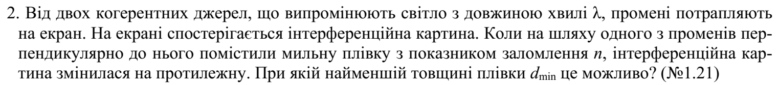

Slide 7
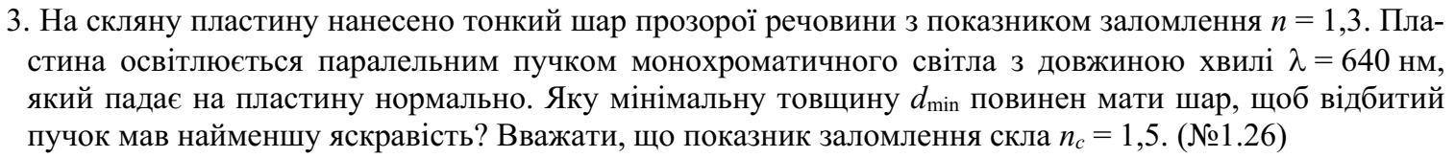

Slide 9
